Slide 1
第一章 离散时间信号与系统
1. 1 离散时间信号 序列
1. 2 线性移不变系统
1. 3 常系数线性差分方程
1. 4 连续时间信号的抽样

Slide 2
学习目标
掌握序列的概念及其几种典型序列的定义,掌握序列的基本运算，并判断序列的周期性。
掌握线性/移不变/因果/稳定的离散时间系统的概念并判断，掌握线性移不变系统及其因果性/稳定性判断的充要条件。
理解常系数线性差分方程。
了解连续时间信号的时域抽样，掌握奈奎斯特（时域）抽样定理，了解抽样信号的恢复过程。

Slide 3
1.1 离散时间信号 - 序列
  序列的运算
  几种常见序列
  序列的周期性
  用单位抽样序列表示任意序列
  序列的能量

Slide 4

离散时间信号 － 序列
序列表示在时间上是离散的，但幅度仍然是连续的信号。
序列的表示
: 所有整数 : 抽样间隔 ，
：抽样频率(Sampling Frequency)

Slide 5
序列的表示
-3 -2 -1 0 1 2 3

Slide 6
注意
  对于离散时间信号
  只是在离散时间上才有值，是时间上不连续的信号。
  只是在n为整数时才有意义，n不是整数时没有定义；
  只有在n/m为整数时才有意义
  不能看出该序列在时间上的长度，必须给出抽样频率后才能确定。

Slide 7
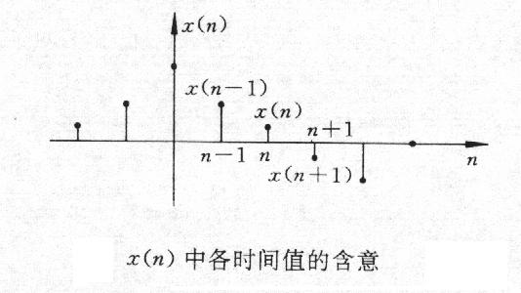
: 当 前；
: 过 去；
: 将 来。
是
的单位延迟

Slide 8
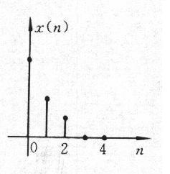
注意：有些参考书：序列表示为
我们采用：序列表示为
例
或
或
或

Slide 9
一 序列的运算
  移位
  翻褶
  和
  积
  累加
  差分
  时间尺度变换
  卷积

Slide 10
一 序列的运算
  可分为 3 类序列运算
    对序列变量 n 的运算
      移位、翻褶、尺度变换
    对幅度 x(n) 的运算
    加法、乘法、累加
    对幅度 x(n) 和变量 n 的运算
    差分运算、卷积、相关（不要求）

Slide 11
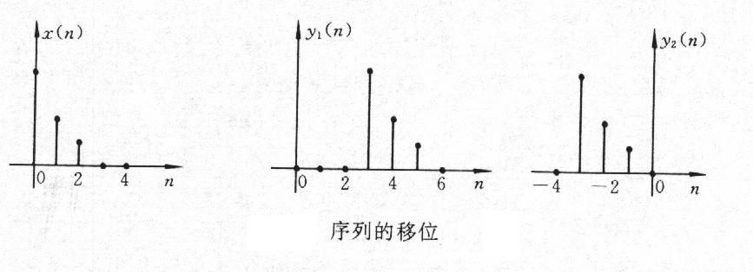
1. 移位
右移
左移
右移
左移

Slide 12
例1-1
左移1位

Slide 13
此处 与P7中的 区别
-2 -1 0 1 2
-2 -1 0 1
原序列x(n)
左移1位
超前序列x(n+1)

Slide 14
2. 翻褶（转）：
翻转是指原序列以 n=0 为对称轴所得到的序列
原序列是
则翻转序列是
例1- 2

Slide 16
3. 加法（和/差）
序列的加法（和/差）指两个序列同序号 n 的值逐项对应相加（减）
例1- 3

Slide 18
4. 乘（积）
两序列相乘指同序号 n 的值逐项对应相乘。
例1- 4

Slide 19
结果为

Slide 20
5. 累加:
设序列 ，则其累加序列定义为
表示 在某个 上的值等于这个 上的 值以及 以前所有 的值上的 值之和（ ）。

Slide 21
例1- 5
-2 -1 0 1 2
累加结果为
-2 -1 0 1 2

Slide 22
6. 差分:
差分就是序列的相邻两个值之差，有前向差分和后向差分两种情况。
前向差分
后向差分
有
即：前向差分的单位延时就是后向差分。
是希腊字母，读作 Delta，
是梯度、散度等微分符号，可以读作“Del” 。

Slide 23
例1- 6

Slide 25
-1
0 1
0 1 2
-2
-1
后向差分
前向差分
后向差分是前向差分右移1个单位

Slide 26
7. 序列的时间尺度（比例）变换
序列的时间尺度变换就是信号的抽取与插值。也就是对序列 x(n) 的序号值 n 放大或者缩小 D 倍后，变为x(Dn) 或者 x(n/D)。前者称为抽取，后者称为插值（D>1）。
注意：D必须为正整数
(1) 抽取
原序列为 x(n)，抽取变为x(Dn)，D为正整数

Slide 27
x(Dn)表示从x(n)中，每隔D个值取出一个值组成新的序列。
x(Dn)应理解为以 1/D 倍的抽样频率对原始连续信号的抽样，相当于将抽样时间间隔由T变为DT。它不是简单的时间轴的压缩。
以D=2为例说明
原序列是 x(n)，抽取为变为 x(2n)，x(2n)称为 x(n)的 2 取 1 的抽样序列。

Slide 28
记为
有
5
5
4
3
3
2
1
1
0 1 2 3 4
0 1 2
问题： 各离散值之间的时间间隔是否相等？

Slide 29

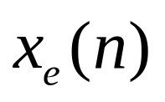
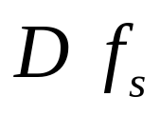

(2) 插值
原序列为 x(n)，插值变为x(n/D)，D为正整数
插值就是将原序列在时间上进行扩展了，在原来没有值的地方也有值了。
插入零值，即在原来两个相邻的抽样值之间插入（D-1）个零值。
如果原序列 x(n) 的抽样频率为 ，则 的抽样频率为 ，为原序列的抽样频率的
倍。

Slide 30
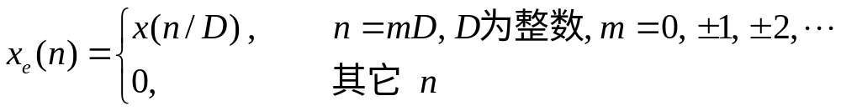
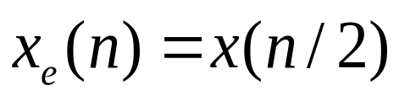
表示为
5
5
4
4
3
3
2
2
1
1
0 1 2 3 4
0 1 2 3 4 5 6 7 8
问题：除零插值外，是否可以有其他插值方式？

Slide 31
抽样与插值是多抽样率数字信号处理的基础，课本第八章专门进行讨论。
本课程不学习多抽样率数字信号处理。
感兴趣的同学可以自学。

Slide 32
比较x(2n)和x(2t)
  连续时间信号x(2t)表示比x(t)变化快一倍，故数字化时抽样频率是原信号x(t)的抽样频率的两倍；
  序列x(2n)表示对已经抽样的序列x(n)进行抽取，相当于以原连续时间信号的抽样频率的一半对原连续时间信号进行抽样得到的序列。

Slide 33
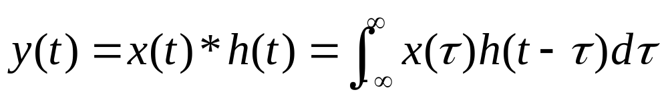
8. 卷积和
在《信号与系统》中，卷积积分是求连续线性时不变系统输出响应（零状态响应）的主要方法。
在《数字信号处理》中，对于离散时间系统，卷积和是求离散线性移不变系统输出响应（零状态响应）的主要方法。

Slide 34
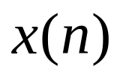
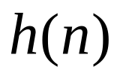
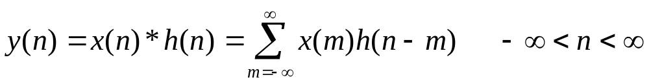


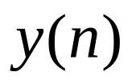

设两个序列为 和 ，则其卷积和为
卷积和用符号 “ * ” 表示。
设序列 的长度为
序列 的长度为
则序列 的长度为

Slide 35
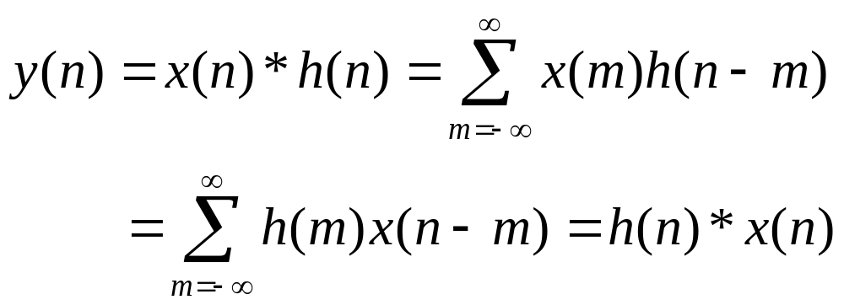
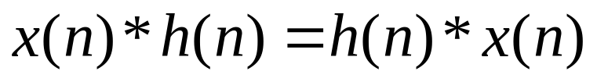
卷积和的性质（交换律）
即

Slide 36
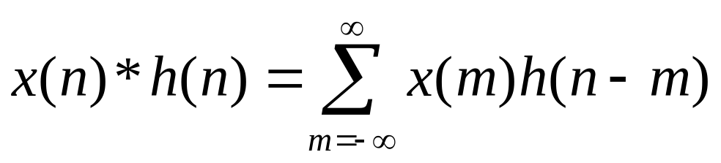
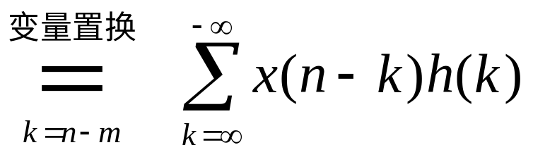
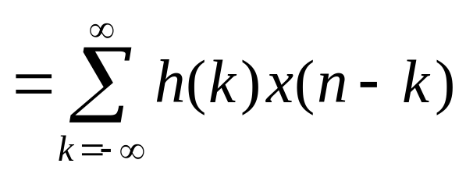
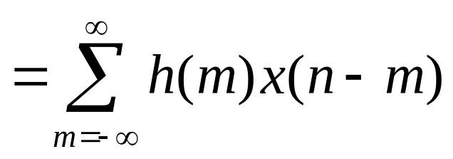
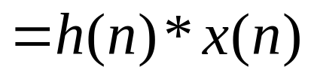
证明

Slide 37
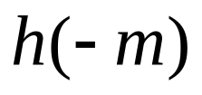
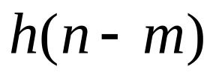
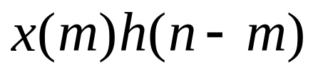
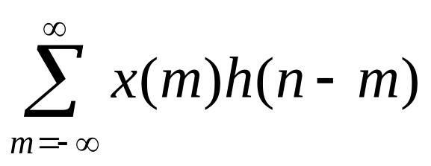
卷积和运算方法
图解法（按照定义运算）
卷积运算在图形表示上分为四步：
1. 翻褶
2. 移位
3. 相乘
4. 相加

Slide 38

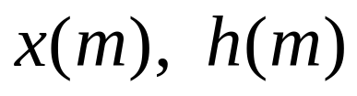
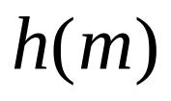
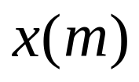
卷积运算步骤：
1. 将 换成 ，得 ；
2. 翻褶：将 翻转，得 ；
3. 移位：将 移位 ，得 ；
当 为正数时，右移 ；当 为负数
时，左移 ；
4. 将 和 对应相乘、相加。
Why？

Slide 39
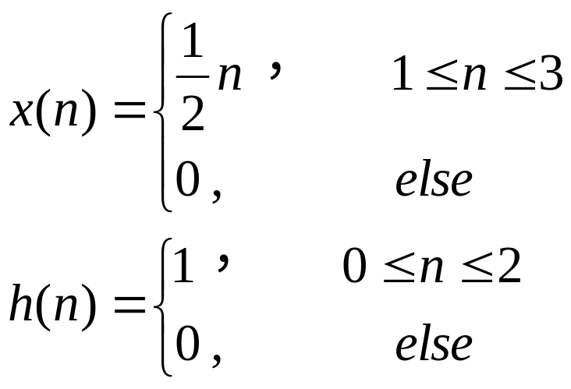
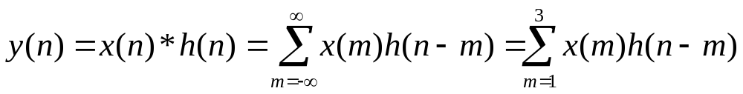
例1-7
（1）画出x(m)，h(m)；如图（a）、（b）
（2）h(m)翻褶为h(-m) ；如图（c）
（3）h(-m)移位h(n-m)；n>0，右移；n<0，左移；
如图（e）、（d）
（4）x(m)与h(n-m)相乘相加；如图（f）

Slide 40
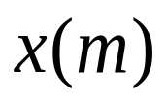


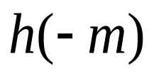
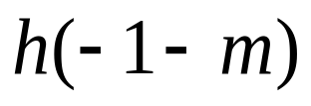


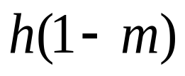
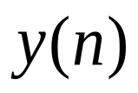


1.5
(a)
1
(b)
0.5
1
0 1 2 3
0 1 2
(c)
(d)
1
1
-2 -1 0 1 2
-2 -1 0 1 2
(e)
(f)
3
2.5
1
1.5
1.5
0.5
-2 -1 0 1 2
-1 0 1 2 3 4 5

Slide 41
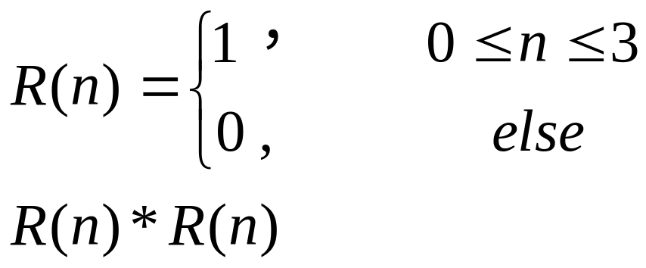
演示，卷积示意图

Slide 42
(2) 表格法求解线性卷积

Slide 43
(3) 表格阵法求解线性卷积
表格阵法适合于求解两个有限长序列的卷积。
将两个序列的取样值分横排和竖排，逐位相乘，然后将表中的对角线上的元素相加，其结果就是卷积值。

Slide 44
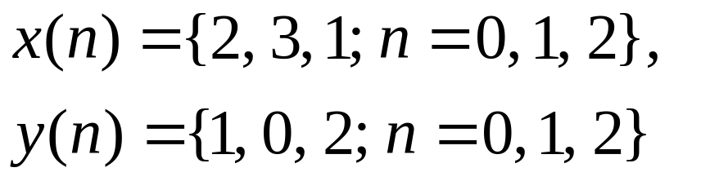
例题1-9：
解：
2 3 1
1
0
2
2 3 1
0 0 0
4 6 2

Slide 45
(4) 相乘对位相加法求解线性卷积
相乘对位相加法适合于求解两个有限长序列的卷积。
将两个序列的取样值分两行排列，逐位竖式相乘（普通的乘法运算），然后对位相加，其结果就是卷积值。

Slide 46
例题1-10：
解1：
2 3 1
1 0 2
2 3 1
0 0 0
4 6 2
2 3 5 6 2

Slide 47
例题1-11：
解2：
2 3 1
1 0 2
4 6 2
0 0 0
2 3 1
2 3 5 6 2

Slide 48
例题1-12：
解2：
2 3 1
1 0 2
4 6 2
0 0 0
2 3 1
2 3 5 6 2

Slide 49
二 几种常用序列
单位抽样序列
单位阶跃序列
矩形序列
实指数序列
复指数序列
正弦型序列

Slide 50
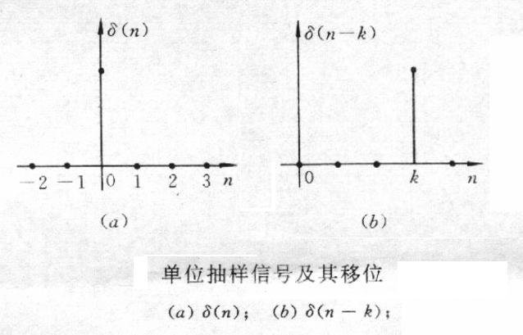
1. 单位抽样序列

Slide 51
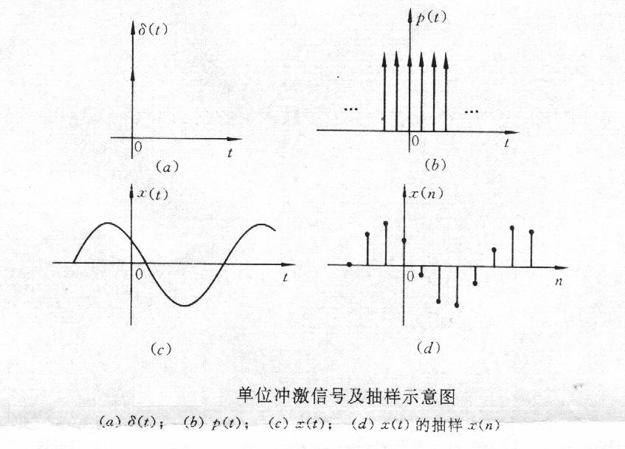
单位冲激信号（Drac 函数）

Slide 52
2. 单位阶跃序列
1
…
0 1 2 3

Slide 53
单位阶跃序列移位（右移1位）
1
…
0 1 2 3

Slide 54
单位阶跃序列和单位抽样序列之间的关系
单位阶跃序列
单位抽样序列
如何由单位阶跃序列表示单位抽样序列？
如何由单位抽样序列表示单位阶跃序列？

Slide 55
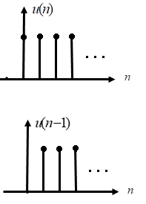
由 的表达式可以得出
即 是 的后向差分
变量置换
累加运算

Slide 56
3. 矩形序列
1
…
0 1 2 3 N-1 N

Slide 57
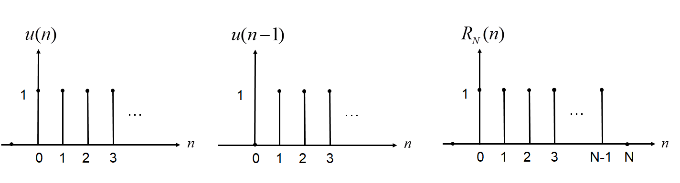
之间的关系

Slide 58
4. 实指数序列
为实数
，序列收敛
，序列发散

Slide 59
(a)
(b)
(a) 指数信号 (b) 指数序列

Slide 60
5. 复指数序列
或
一般形式
纯虚数形式
称为（数字）频率

Slide 61
欧拉公式
展开
实部
虚部
极坐标表示
模（幅度）
幅角（相位）

Slide 62
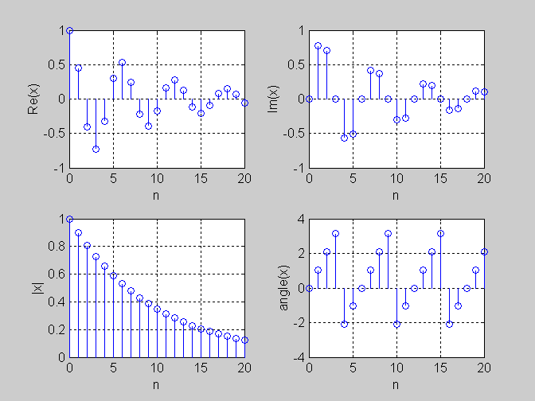
复指数序列图例

Slide 63
5. 正弦序列
连续时间信号
: Hz，模拟频率;
Ω : rad/s; 模拟角频率
: Hz，抽样频率
A ：幅度
：初始相位

Slide 64
离散时间信号
称为数字（角）频率
又称为数字域的频率，等于模拟角频率被抽样频率 归一化后的频率，取值范围：0 ~
正弦序列的幅度
初始相位

Slide 66
本课程采用
数字（角）频率：
模拟（角）频率：
有参考书采用（陈后金书）
数字（角）频率：
模拟（角）频率：

Slide 67
三 序列的周期性
如果对所有的 n 存在一个最小 的正整数 N，
满足
则称 是周期（性）序列，周期为 N。
为整数。

Slide 68
讨论正弦序列的周期性
对于连续正弦信号
总是周期信号，周期为：
但对于离散正弦序列
是否总是周期序列？

Slide 69
周期序列
考虑
若有
k为整数
则有
此时，序列是周期序列，
周期为：
N，k 均是整数

Slide 70
反过来，如果满足
是否该序列一定是周期序列？N一定是周期？
也即，是否一定有
？
答案：不一定。

Slide 71
要使该序列是周期序列，一定要同时满足以下两个条件：
1)
2) N，k 均是正整数
讨论：
（1）当 为正整数时，只要 k＝1，
就为最小正整数，是周期
序列，周期即为

Slide 72
（2）当 不为整数，是一个有
理数 时，则可取
其中，k，N为互素的整数，
此时，N 为最小正整数，就是此正弦序列的周期。周期要大于

Slide 73
（3）当 是无理数时，任何 k 都
不能使 为正整数，则正弦序
列不是周期性的。
指数为纯虚数的复指数序列的周期性与此类似。
无论正弦或复指数序列是否为周期性， 都称为它们的（数字）频率。

Slide 74
例题
则模拟频率为
设抽样频率为
则周期
或

Slide 75
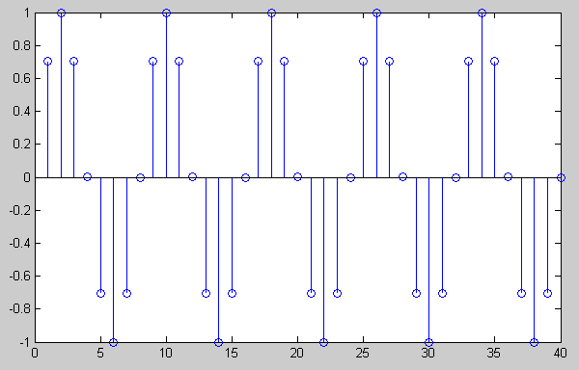

Slide 76
周期序列，周期为200
周期序列，周期为5

Slide 77
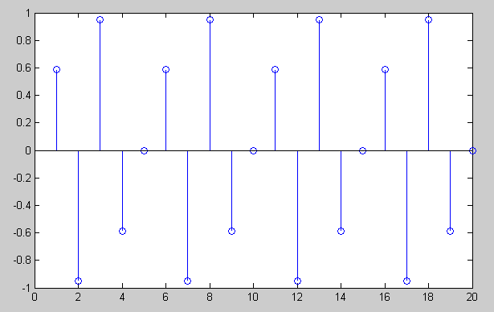

Slide 78
此时，无论 k 取什么值，N均不是整数。不满足周期序列的条件。
不是周期序列

Slide 79
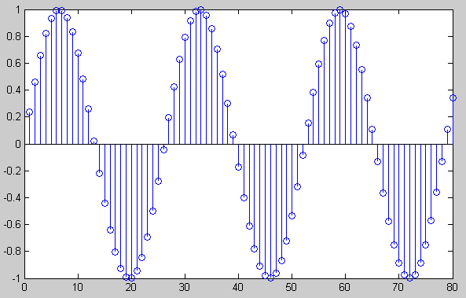

Slide 80
思考题：
(1) 已知序列，
判断该序列是否是周期序列？如果答是，求出其周期，如果答否，则不求。
(2) 已知序列，
判断该序列是否是周期序列？如果答是，再求出其周期。

Slide 81
讨论：若一个正弦序列是由连续信号抽样得到,则抽样时间间隔T和连续正弦信号的周期T₀之间应是什么关系才能使所得到的抽样序列仍然是周期序列？
设连续正弦 信号：
抽样序列：
当
为整数或有理数时，x(n)为周期序列

Slide 82
令：
N，k为互为素数的正整数
即
N个抽样间隔应等于k个连续正弦信号周期
例：

Slide 83
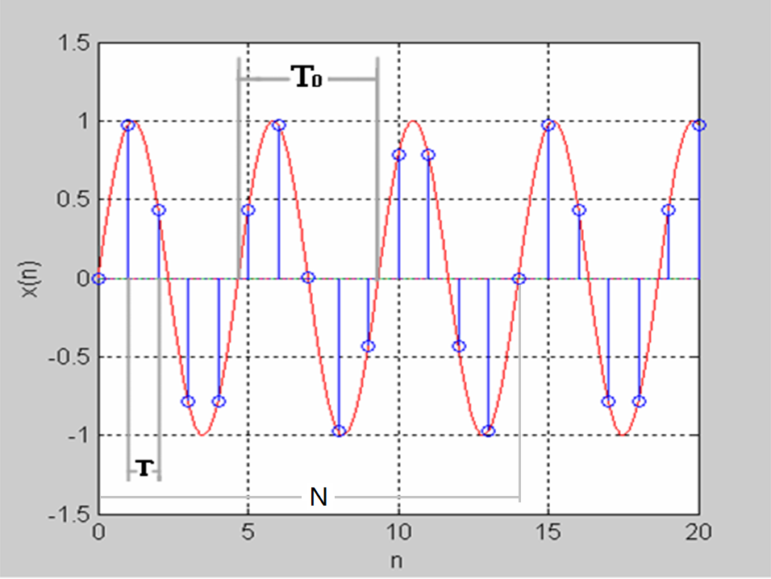

Slide 84
四 用单位抽样序列来表示任意序列
1、 的选择性
因为：
故有

Slide 85
2、任意序列 可表示成单位抽样序列 的移位加权和，
可以看作是 与 的卷积和。

Slide 86
3、任意序列 与单位抽样序列的移位序列
的卷积
是序列 的相同移位序列

Slide 87
例1-14
-3 -2 -1 0 1 2 3 4 5 6
(a) 原序列

Slide 88
-3 -2 -1 0 1 2 3 4 5 6
-3 -2 -1 0 1 2 3 4 5 6
-3 -2 -1 0 1 2 3 4 5 6

Slide 89
五 序列的能量
序列的能量定义为为序列各抽样值的平方和

Slide 90
1.2 线性移不变系统
一个离散时间系统是将输入序列变换成输出序列的一种运算。
表示为
离散时间系统
T表示为变换（Transform）

Slide 91
本节内容
线性系统
移不变系统
单位抽样响应
线性移不变系统的性质
因果系统
稳定系统

Slide 92
一、线性系统
（Linear System）
满足叠加原理的系统称为线性系统。
即，若输入是由多个信号的加权和组成，则系统的输出是系统对这几个信号的响应的同样加权和。
线性系统包含两个方面的性质：
（1）可加性
（2）比例性（齐次性）

Slide 93
（1） 性质1 - 可加性
设
则有

Slide 94
（2） 性质2 - 比例性（齐次性）
设
则有
注意， 是任意常数，可以为实数、复数。

Slide 95
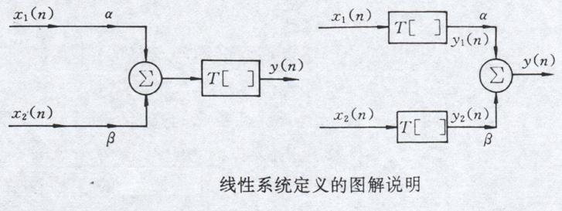
叠加原理
同时满足可加性和比例性（齐次性）。
和 可以是实数、也可以是复数。

Slide 96
线性系统的一个重要性质
零输入产生零输出
即，若系统在全部时间内为零输入时，
系统的输出必为零。
证明：采用比例性性质
取系数 输入为
输出为

Slide 97
如何证明系统是线性系统？
（1）满足可加性
若：
则有：
（2）满足比例性
若：
则有：
强调
可以是复数！

Slide 98
证明是线性系统
  必须同时满足可加性和比例性；
  或者：必须满足叠加原理。
证明不是线性系统，可以有三种方法：
  方法1：找到一个反例，不满足可加性，
  或不满足比例性。
  方法2：不满足零输入零输出性质
  方法3：证明不满足线性性质
  （可加性、比例性、叠加原理）

Slide 99
例1-9 已知系统的输入 和输出 满足
试讨论该系统是否为线性系统？
解
该系统是满足可加性的
令 为复数输入
则系统的输出为

Slide 100
令 为复数输入
则系统的输出为
当 为系统输入时
满足可加性

Slide 101
但该系统不满足比例性
令 为复数输入
则系统的输出为
令加权系数为虚数

Slide 102
系统输入为
系统输出为
而
故有
系统不满足比例性
故系统不是线性系统

Slide 103
例1-10 证明 不是线性系统。
解：（方法1）找到一个反例，证明不满足性质
令
故不是线性系统

Slide 104
例1-10 证明 不是线性系统。
解：（方法2）
证明该系统不满足零输入零输出性质
系统为零输入
系统的输出为
不满足
故系统不是线性系统

Slide 105
例1-10 证明 不是线性系统。
解：（方法3） 证明不满足叠加原理
而
故
故， 不满足线性系统的叠加原理，也即原系统不是线性系统。

Slide 106
分析：非线性系统
该系统可以分为两个部分：零状态响应和零输入响应
零状态响应
零输入响应
零状态响应对应的是一个线性系统的输出，零输入响应对应的是该系统初始储能的输出。

Slide 107
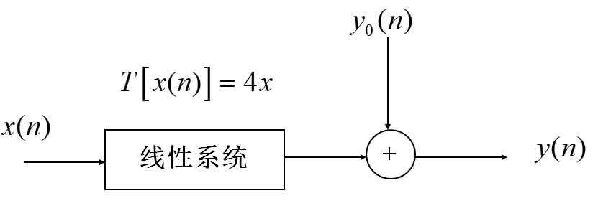
增量线性系统：
系统响应对输入信号的变化部分是满足线性关系的。
增量线性系统性质：任意两个输入信号的响应差是两个输入差的线性函数（满足叠加原理）。

Slide 108
二、移不变系统 Shift Invariant System
定义
  若系统响应与激励（输入）加于系统的时间无关
  即，系统的输入输出的运算关系不随时间而变化
  则称系统是移不变系统
  又称时不变系统

Slide 109
移不变系统的性质
若系统的输入为 ，输出为
则当系统的输入为 ，输出为
移不变性质保证：对给定的输入，系统的输出和输入施加的时间无关。

Slide 110
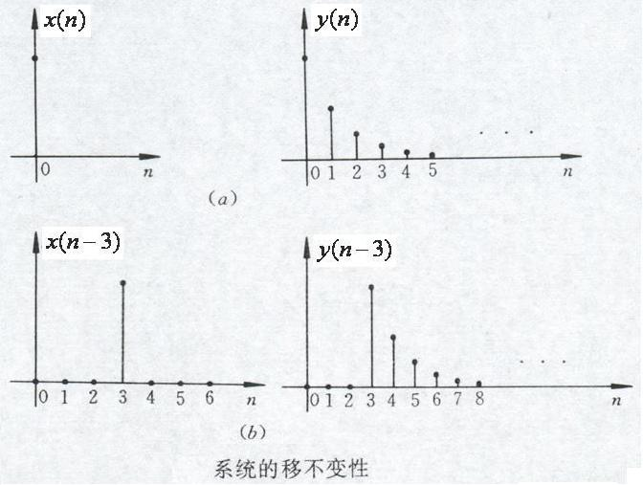
移不变性的图示说明：

Slide 111
证明一个系统是移不变系统
  必须证明其满足移不变性质，
即
说明： 表示将 均换为
表示将 中 均换为
证明不是移不变系统，可以有两种方法：
  方法1：找到一个反例，不满足移不变性质
  方法2：直接证明不满足移不变性质
Notes:
将表达式中的x(n)换为x(n-m)

Slide 112
例1-11 证明 是移不变系统。
证明：
所以
故系统是移不变系统
例1-12：
1-14：
请同学们自学

Slide 113
例1-13 设 ，讨论该系统是否
为移不变系统。
解：
（方法 1）找到反例不满足移不变性质
设输入为
输出为
而
输出为
有
故，系统不是移不变系统

Slide 114
例1-13 设 ，讨论该系统是否
为移不变系统。
解：
（方法 2）直接证明不满足移不变性质
输入输出为
输出的移位为
而
有
故，系统不是移不变系统

Slide 115
线性移不变系统（LSI）
Linear-Shift Invariant System
一个线性移不变系统，是指该系统同时是线性系统和移不变系统
该系统必须满足
  线性性质
  移不变性质
证明时，必须两者同时证明满足

Slide 116
三、单位抽样响应与卷积和
线性移不变系统可以用其单位抽样（采样）响应 h(n) 来表征
单位抽样响应定义
  输入为单位抽样序列时，线性移不变系统的输出

Slide 117
描述了线性移不变系统的特征，是重要的“物理量”
线性移不变系统的输出是系统的输入与单位抽样响应的（线性）卷积。

Slide 118
证明
系统的输入为
系统的输出为
（线性性质）
（移不变性质）

Slide 122
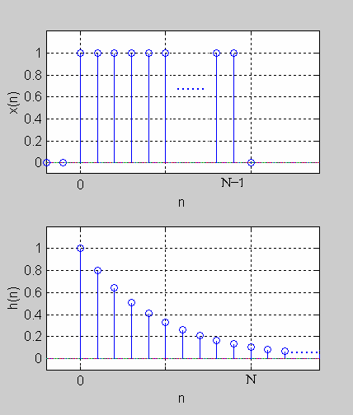

Slide 123
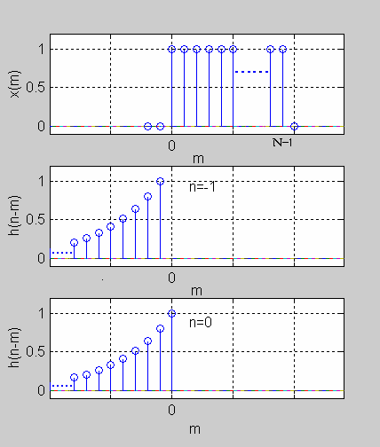

Slide 124
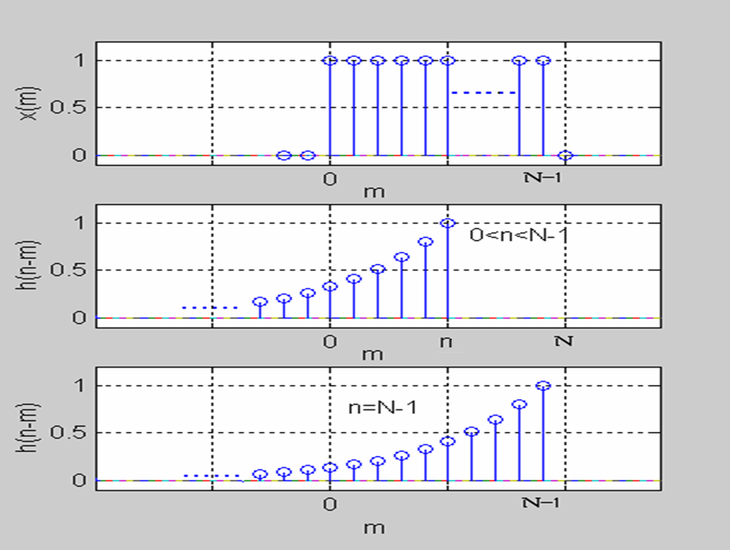

Slide 125


Slide 126


Slide 127
例题 已知一个线性移不变系统的有限长单位抽样响应 ，输入一个有限长序列
，输出序列为 ，试推导出 之间的关系。
（20xx年北京交通大学考研试题）
解：输出序列为输入序列和单位抽样响应的线性卷积
要分析 和 非零值区间

Slide 128











非零值区间：
非零值区间：
非零值区间：
根据：
只有 和 均不为零， 才不为零
将两个不定式相加，
而
故

Slide 129






非零值区间：
的长度点数为：
非零值区间：
的长度点数为：
非零值区间：
的长度点数为：

Slide 130

思考题：
已知一离散LSI系统的单位阶跃响应为
当系统的输入为四点矩形序列时，
求该系统的输出？
（20xx年北京交通大学考研试题）

Slide 131
四、线性移不变系统的性质
线性移不变系统的性质
交换律
结合律
分配律

Slide 132




1、交换律
两者相等

Slide 133







2、结合律
三者相等

Slide 134

3、分配律
两者相等

Slide 135





例1-15 如图，两个线性移不变系统级联，其单
位抽样响应分别为
系统的输入为
求系统的输出

Slide 136







解：
设级联的第一个系统输出为
利用了性质

Slide 137


系统输出为
即，

Slide 138



五、因果系统
因果系统指某时刻系统的输出只能和当前时刻的输入、过去时刻的输入与输出有关，而不能和将来时刻的输入与输出有关
也就是说，因果系统的输出不发生在输入之前。
只取决于

Slide 139



非因果系统指某时刻系统的输出和将来时刻的输入有关。
因果系统，若 时输入相同，则
时，输出也一定相同。

Slide 140
因果系统非常重要
对于一个系统而言，有输入才能有输出；
对于一般的物理可实现的线性移不变系统，必须满足其因果性质；
并不是所有有实际意义的系统都是因果系统
  例如：图像处理中，变量是位置，不是时间，此时因果性就没有影响；
  对于非实时信号处理，信号已经采集纪录下来，就不必局限于采用因果系统来处理这些数据了。

Slide 141



例题：证明系统 是因果系统
证明：
可以看出，系统的输出
只与系统当前时刻 n 的输入 有关
故系统是因果系统

Slide 142



在考察系统的因果性时，必须把输入信号的影响和其它函数的影响区别开
系统的因果性，与系统的输入信号有关，与 其它函数无关
例如系统
是因果系统。
对系统的因果性没有影响
但系统
是非因果系统。

Slide 143





线性移不变系统是因果系统的充分必要条件：
证明：
（1）充分条件
只和 的 有关 ，
故系统是因果系统。

Slide 144




（2）必要条件：
采用反证法，
设因果系统存在
但
则，
不为零
y(n) 至少和m>n的一个x(m)有关，不符合因果性
条件，所以，假设不成立。也即，必要条件成立，即：

Slide 145


故线性移不变系统是因果系统的充分必要条件
因果序列 满足
理想低通滤波器、理想微分器等都是非因果的不可实现系统。
但如果采用非实时处理，或虽是实时但允许有很大延时，则可以把“将来”的输入值存储起来以备处理。
这是数字系统优于模拟系统的地方。

Slide 146






① 是一个抽取器，是非因果系统
证明：
时，有
输出y(1)与输入x(D)有关，非因果
② 是一个插入器，是非因果系统
证明：
时，有
输出y(-D)与输入x(-1)有关，非因果

Slide 147


问题： 抽取器，为什么是非因果系统？
解答：
时，有
输出y(1)与输入x(2)有关，肯定是非因果的。
但如果输入信号x(n)已经抽样完毕并存储起来，则抽取器就可以应用了。

Slide 148



问题： 插值器，为什么是非因果系统？
解答 ：
时，有
输出y(-2)与输入x(-1)有关，肯定是非因果的。
但如果输入信号x(n)是因果序列，x(n)=0, n<0, 则插值器就可以应用了。

Slide 149


六、稳定系统
稳定性是系统正常工作的先决条件。
定义：
稳定性是指系统有界输入产生有界输出。
若
有
要证明系统稳定，必须要用所有有界输入来证明，不能用一个特定输入来证明；要证明不是稳定系统，有一个有界输入得到无界输出即可。

Slide 150


稳定性充分必要条件
即系统的单位抽样响应是绝对可和的
证明：
（１）充分条件
若
对于有界的输入

Slide 151





系统输出的绝对值为
故系统的输出有界

Slide 152




（2）必要条件
采用反证法
已知系统稳定，
假设
对于有界输入
则
有界输入产生无界输出，不符合系统稳定性条件，故假设不成立。必要条件得证。

Slide 153


例1-16 设线性移不变系统的单位抽样响应为
讨论因果性、稳定性
解
（1）因果性
故系统是因果系统

Slide 154



（2）稳定性
故，当 时，系统稳定，
时，系统不稳定

Slide 155

结论：
因果稳定的LSI系统的单位抽样响应是因果的，且是绝对可和的，即：

Slide 156
总结：因果稳定的线性移不变系统
  线性
  移不变
  因果
  稳定
线性、移不变性、因果性、稳定性是对系统的基本要求。要求能掌握判断的方法。

Slide 157





1.3 常系数线性差分方程
线性移不变系统的一般形式为
1.
为常数
2. 无常数项
3.
为一次幂，无
4.
时间 ，也为一次幂

Slide 158
常系数差分方程的求解
迭代法
时域经典法
离散卷积法
变换域法（z变换法）

Slide 159



用迭代法求单位抽样响应
系统的起始状态为零，系统无初始储能。
先求单位抽样响应，则任意输入的系统输出就可利用卷积和求得。
边界条件h(-1)=0,

Slide 160










例1-18
求h(n)
解：
即
无限长冲激响应
Infinite Impulse Response
IIR系统

Slide 161


系统
是线性系统、移不变系统、因果系统，
如果 则该系统是稳定的。

Slide 162





例题
解：
有限长：FIR 系统
Finite Impulse Response

Slide 163




一个常系数线性差分方程并不一定代表因果系统，因为边界条件不同。
系统
如果
则

Slide 164






?
该系统是非因果系统
如果 ，则该系统是稳定的。

Slide 165
总结
y(-1)=0 线性移不变系统，因果系统
y(0)=0 线性移变系统，非因果系统

Slide 166
一些关于差分方程的结论：
一个差分方程不能唯一确定一个系统
常系数线性差分方程描述的系统：
  不一定是线性移不变的
  不一定是因果的
  不一定是稳定的
  如何判断：第二章，z变换

Slide 167




1.4 连续时间信号的抽样
抽样
连续时间信号
离散时间信号
抽样：利用周期性抽样序列 ，从连续时间信号 中抽取一系列的离散值，得到抽样信号 ，即离散时间信号。该信号经过量化，即为数字信号 。

Slide 168




抽样器可以看做是一个电子开关
每隔Ｔ秒闭合一次，得到抽样输出信号
读作 x a hat t

Slide 169



研究内容（2个问题）
（1）信号被抽样后其频谱将会有什么变化？
（2）在什么条件下，可从抽样数据信号
或数字信号 中不失真地恢复出原来
信号 ?

Slide 170



抽样方式
抽样方式有：理想抽样、实际抽样。
抽样过程：可以看成脉冲调幅， 为调制信号，被调脉冲载波 是周期为T的周期性脉冲串。当脉冲宽度为τ时，可得实际抽样（ ）；当脉冲宽度为τ→0时，得到的是理想抽样。

Slide 171


1 理想抽样
理想抽样信号的幅度精确地等于连续时间信号在该抽样瞬间的幅度。
理想抽样信号可以看做是冲激函数序列对连续时间信号的幅度调制（相乘）。
冲激函数序列：
理想抽样输出：

Slide 172



问题：
(1) 抽样信号 的频谱如何变化？
(2) 能否由抽样信号 恢复原信号 ？

Slide 173


Slide 174



问题 (1) 抽样信号的频谱如何变化？
信号的频谱可以对其进行傅里叶变换求出
连续时间信号的频谱
冲激函数序列的频谱
抽样信号的频谱

Slide 175





可以求出冲激函数序列的频谱（P38，图1.19）
其中，
抽样周期
抽样频率
因为
所以

Slide 176


Slide 177




Slide 178


一个连续时间信号经过理想抽样后，其频谱将以抽样（角）频率 为间隔而重复，频谱产生周期延拓，幅度是原来的1/T倍。

Slide 179









(a)
1
0
(b)
0
(c)

Slide 180



如果连续时间信号是带限信号，其最高频率分量 不超过 ，则原信号的频谱和各次延拓分量的谱彼此不重叠。
此时，采用一个截止频率为 的理想低通滤波器，就可以得到不失真的信号频谱。

Slide 181


如果连续时间信号是带限信号，但其最高频率分量 超过 ，则原信号的频谱和各次延拓分量的谱彼此重叠，称为频谱的混叠失真现象，此时，信号失真。
将抽样频率的一半称为折叠频率。
或
折叠频率就像一面镜子，信号频谱超过它时，就会折叠回来，造成频谱的混叠。

Slide 182




奈奎斯特抽样定理
若连续时间信号是带限的，要想抽样后能够不失真的还原信号，则抽样频率 必须大于或等于信号谱的最高频率 的两倍。
抽样信号的恢复

Slide 183

若连续时间信号不是带限的，而抽样频率又不能无穷大，此时，抽样信号的频谱就会造成频谱的混叠失真。
怎么办？
为避免频谱混叠，一般在抽样器前加入一个保护性的前置低通滤波器，其截止频率为 ，以便滤除高于 的频谱分量。
该滤波器称为防混叠滤波器。

Slide 184

2 信号重建（恢复）
下面讨论问题 (2)
能否由抽样信号恢复原信号？
理想抽样信号的频谱是连续信号频谱的周期延拓，如果满足奈奎斯特定理，就不会产生频谱的混叠失真。
在折叠频率内，抽样信号的频谱与原连续信号频谱一样，只有一个幅度差异。

Slide 185












故，将抽样信号通过一个理想低通滤波器
抽样恢复
低通滤波器

Slide 186


抽样信号通过理想低通滤波器就得到原连续时间信号的频谱。
所以输出端输出为原连续时间信号

Slide 187



刚才是频域分析，下面我们进行时域分析
而

Slide 188





故理想低通滤波器的输出为

Slide 189




公式
就是根据抽样信号 恢复原信号 的公式
函数
称为内插函数。

Slide 190


在抽样点 上，插值函数的值为１
在其余抽样点上，函数的值为零。

Slide 191



1
内插函数
mT
(m-2)T
(m-1)T
(m+1)T
(m+2)T
抽样信号恢复
0
T
2T
3T
4T

Slide 192
从上图看出：
在抽样点mT上，函数值为1，其余抽样点上，函数值为零。
x_{a}(t)等于各x_{a}(mT)乘上对应的内插函数的总和。
在每一抽样点上，只有该点所对应的内插函数不为零，这使得各抽样点上信号值不变，而抽样点之间的信号则由各加权抽样函数波形的延伸叠加而成。
内插公式只限于使用在限带（频带有限）信号上。

Slide 193
３ 实际抽样
实际抽样时，抽样脉冲不是冲激函数，而是有一定脉宽（τ）的矩形周期脉冲 p(t),参见P37图1-18(b)所示。
此时，奈奎斯特定理是否仍然有效？
我们可以求出实际抽样信号的频谱为（过程不要求掌握）

Slide 194


Slide 195

实际抽样信号的频谱
实际抽样信号的频谱是连续信号频谱的周期延拓，如果满足奈奎斯特定理，也不会产生频谱的混叠失真，只是频谱的幅度有变化，其包络随频率的增加而逐渐下降。
（参见P45图1-28）

Slide 196







0
0
实际抽样时，频谱包络的变化

Slide 197
四、正弦信号的抽样
连续时间正弦信号是很重要的一种信号，不管是理论研究上还是在信号处理的实际应用中，它都有着广泛的应用。
正弦信号的抽样就很重要。
例如：常用正弦信号加白噪声作为输入信号来研究某一实际系统或某一算法的性能。

Slide 198
正弦信号的特点
设连续时间正弦信号为
由于这一正弦信号频谱为在f₀处的δ函数，因而对它的抽样，就会遇到一些特殊问题。

Slide 199
奈奎斯特定理应用于正弦信号
抽样定理应用于正弦信号时要求：
抽样频率大于信号最高频率的两倍，而不是大于或等于两倍。

Slide 200

例子
对于两不同频率的正弦信号x₁(t),x₂(t)，如果用同一抽样频率对其抽样，抽样出的序列可能是一样的，则我们无法判断它是来源于x₁(t)还是x₂(t)。
例：

Slide 201

现用f_{s}=100Hz对这两个信号抽样，可以看出x₁(t)的抽样满足抽样定理，x₂(t)的抽样则不满足抽样定理。抽样后的序列为
它们都是5点的周期序列，其基本周期内的序列值为{1，-0.809，0.309，0.399，-0.809}
我们无法判断这个序列是来自x₁(t)还是x₂(t)。
Why？

Slide 202





例题：设某系统如下图所示。图中，抽样周期T=0.1s，
是截止频率为
的理想低通数字滤波器，
当输入信号为
，求系统的输出
（20xx年北京交通大学研究生入学考试题）

Slide 203



解：
输入信号为
，角频率为
其频谱
如图（a）所示：

Slide 204






抽样周期为T=0.1s，抽样频率为10Hz，
抽样角频率为
。抽样频率不满足抽样定理，
故会产生频率混叠失真，抽样后序列
的频谱会以
为周期延拓。按照数字频率和
模拟频率之间的关系：
，可以画出频谱
如图（b）所示。

Slide 205






经过理想低通滤波器后，
的频谱
，如图（c）所示。
只含数字频率为
的分量，对应的模拟频率为
，幅值保持不变。
故：系统的输出为：

Slide 206



习题：已知一离散线性移不变系统的单位阶跃响应为 ，当系统的输入为４点矩形序列时，该系统的输出应为多少？
解：

Slide 207


求x(n)和h(n)的卷积也可以得出结果

Slide 208
第一章 作业
P47 2. (2)
4. (5、7)
6.（2）
7. (10)
9.
11
15.

